Slide 1
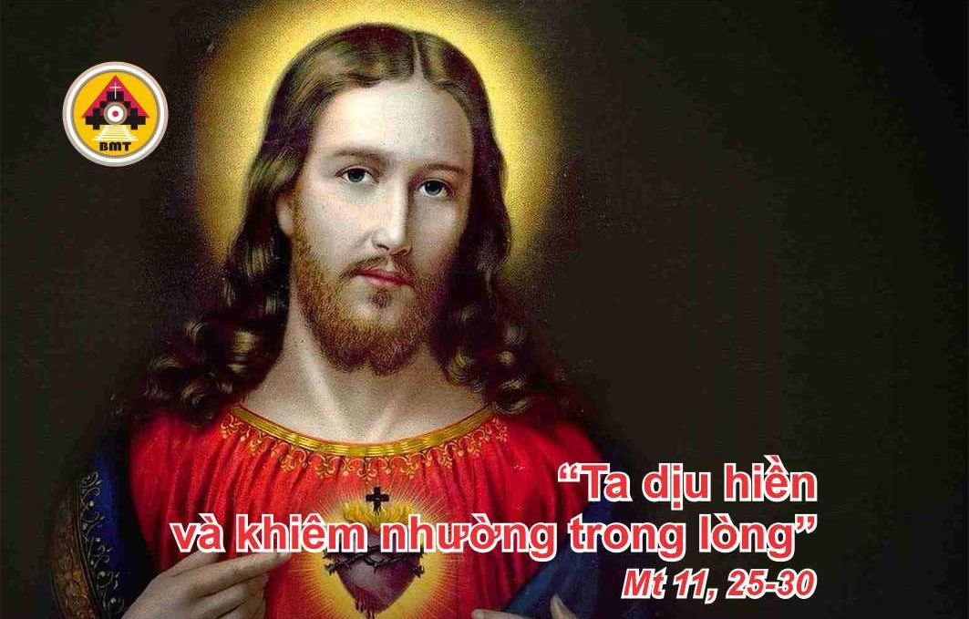

CHÚA NHẬT XIV THƯỜNG NIÊN A

Slide 2
Ca Nhập Lễ
Lạy Chúa, chúng tôi tưởng nhớ lại lòng thương xót của Chúa, ngay trong đền thánh Chúa. Lạy Chúa, cũng như thánh danh Chúa, lời khen ngợi Chúa sẽ vang đến tận cùng trái đất; tay hữu Chúa đầy đức công minh.

Slide 3

Bài Đọc 1: Dcr 9, 9-10
"Này vua ngươi khiêm tốn đến với ngươi".
Trích sách Tiên tri Dacaria.

Slide 4
Đáp Ca
Tv 144, 1-2. 8-9. 10-11. 13cd-14
Ðáp: Lạy Chúa, lạy Thiên Chúa, con sẽ chúc tụng danh Chúa tới muôn đời

Slide 5

Bài Đọc 2: Rm 8, 9. 11-13
"Nếu nhờ thần trí mà anh em đã giết được hành động của xác thịt, thì anh em sẽ được sống".
Trích thư Thánh Phaolô Tông đồ gửi tín hữu Rôma.

Slide 6
Alleluia: Ga 10, 17
Alleluia-alleluia: – Chúa phán: "Con chiên Ta thì nghe tiếng Ta; Ta biết chúng và chúng theo Ta". – Alleluia.

Slide 7
Phúc Âm: Mt 11, 25-30

Slide 8


Slide 9
KINH TIN KÍNH

Slide 10



LỜI NGUYỆN TÍN HỮU

Slide 11

DÂNG LỄ

Slide 12
CA HIỆP LỄ
Các bạn hãy nếm thử và hãy nhìn coi, cho biết Chúa thiện hảo nhường bao. Phúc cho ai tìm nương tựa ở nơi Chúa.

Slide 13
CHÚA NHẬT XIV THƯỜNG NIÊN A

